Slide 1
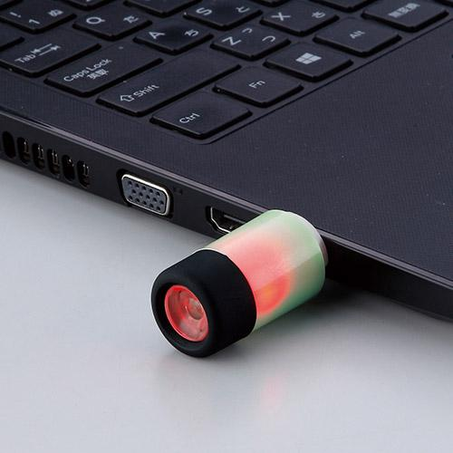
【提案書】
USB充電式蓄光LEDライト
USB充電式のコンパクトで使い勝手の良いLEDライトです。蓄光タイプでもあるのでいざという時にも役立ちますし、キーホルダー仕様でバッグなどに付けて携帯することも可能です。
特徴
納期
納期スペース
仕様
素材 : ABS樹脂、ポリカーボネート、鉄
サイズ : φ21×52mm箱サイズ65×30×30mm
包装 : 化粧箱入
備考 : 名入れ可能
お見積
お見積りスペース

